Slide 1
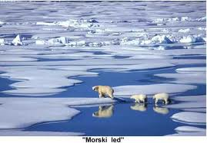
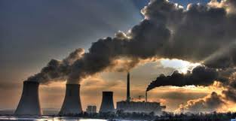
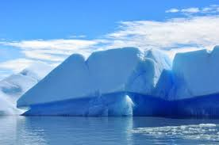
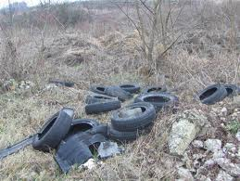
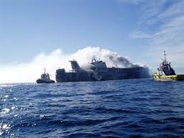
Onečišćenje okoliša
Zagađenost zraka
Zrak onečišćujemo:automobilima,tvornicama,bacanjem smeća… I tako će doći do globalnog zatopljenja jer će sunce jako grijati Zemlju i otopiti će na sjevernom Ledenom moru led.
IZRADILE: Emili Rabar i Valentina Meden

Slide 2
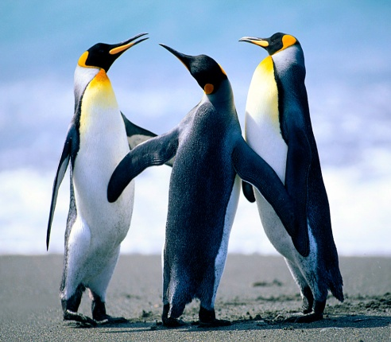
Zagađenost zraka
Zrak onečišćujemo:
automobilima, tvornicama,
bacanjem smeća…
I tako će doći do globalnog zatopljenja jer će sunce jako grijati Zemlju i otopiti će led na sjevernom Ledenom moru.

Slide 3
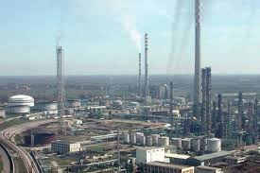
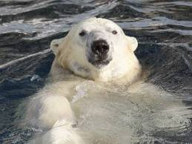
Kako se sve desi?
Zagađenje
Posljedice

Slide 4
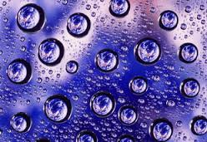
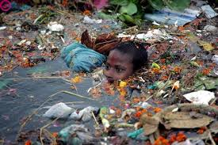
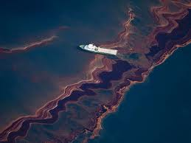
Opasnost za biosferu
Kisele kiše:
Ugljikov dioksid
Sumporov dioksid + voda
Dušikovi oksidi
Puštanje nafte brodovima u more.
Bacanje otpada u more.
Dim tvornica.

Slide 5
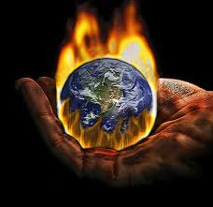
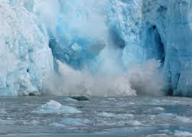
Globalno zatopljenje

Slide 6
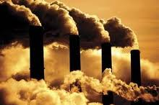
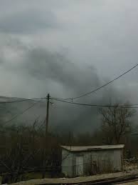
Tvornice zagađuju
Tvornice zagađuju zrak.
Tako da ljudi i životinje umiru!

Slide 7
KRAJ

